Slide 1
业务中台 审批流
陈纯香
2020年8月

Slide 2
01.产品概述
04.应用案例
Product description
Applications
目录
CONTENTS
02.产品功能
05.自问自答
Product functions
Questions
03.快速入门
Quick start

Slide 3
01
产品概述
PART ONE

Slide 4
概述
审批流引擎主要是面向企业的审批全生命周期管理，内容包括：
①
组织管理
②
流程建模
③
流程发布
④
申请实例
⑤
审批操作

Slide 5
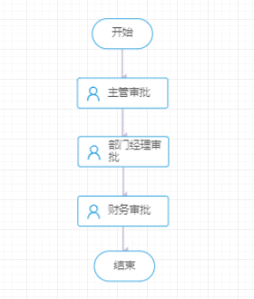
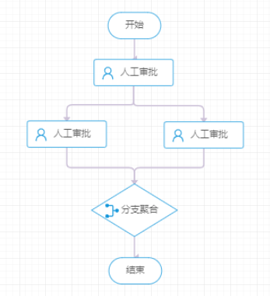
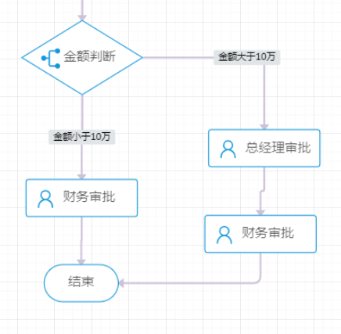
多种审批模式
串行模式
并行模式
条件分支审批

Slide 6
特点
①
②
③
④
图形化的流程定制界面，灵活易用，方便定制流程。
实现更好的审批业务控制，管理人员能够方便的定义、管理、变更流程
强大的流程发布管理机制，确保每次发布都通过调试，确保流程发布正确性
集中化的个人流程管理，方便用户发起、审批、监控工作流程

Slide 7
产品架构
流程应用
移动应用
应用层
审批挂接
个人流程中心
流程监控管理
流程效率分析
移动审批挂接
移动消息推送
组织数据
流程引擎
流程设计
审批流服务
部门
用户
流转控制
流程状态控制
步骤分支解析
表单设计
规则设计器
规则扩展
角色
岗位
业务接口规则
权限控制
流程调试器
版本控制器
优特云基础服务
优特云基础服
用户语言
用户中心
文件服务器
消息推送
日志服务
基础服务适配器

Slide 8
02
产品功能
PART TWO

Slide 9
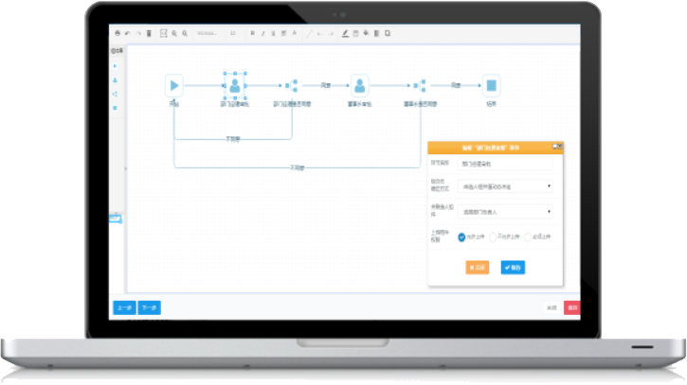
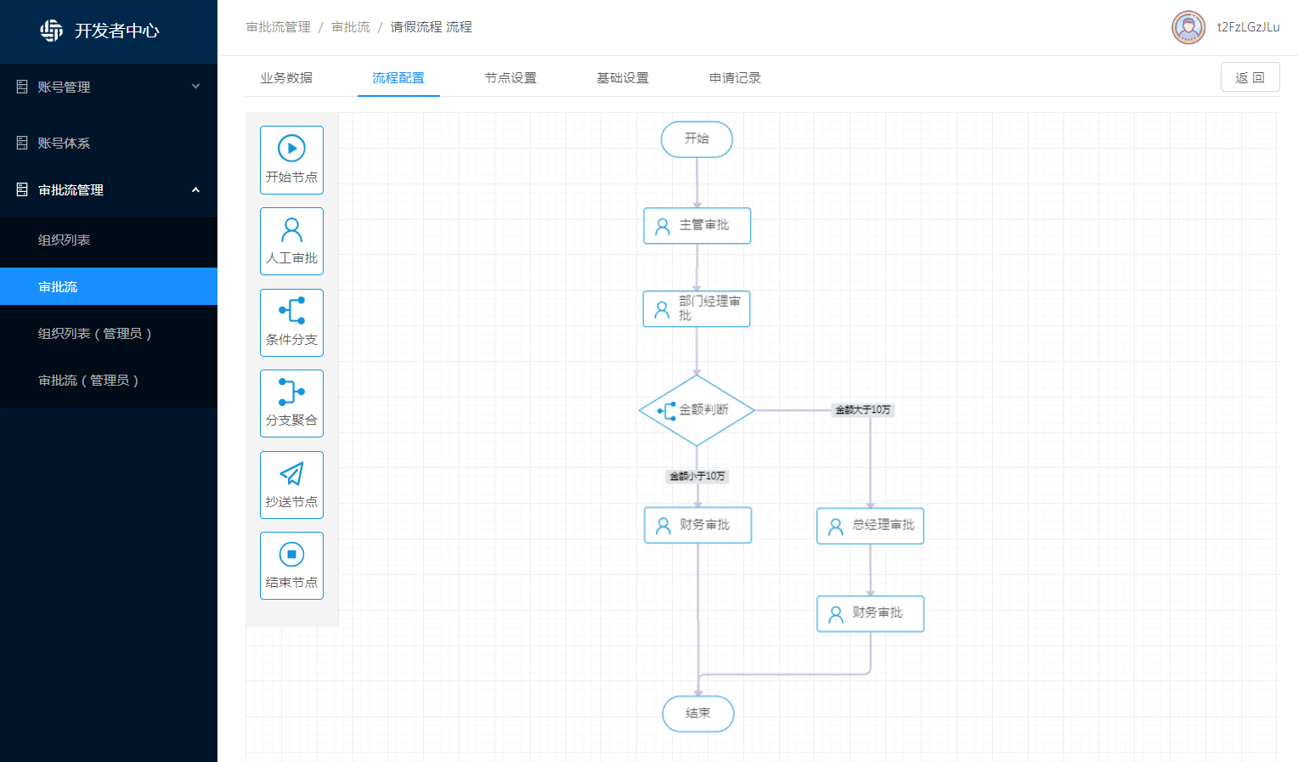
流程设计
图形化的流程定制界面，灵活易用，方便定制流程
实现更好的业务过程控制，管理人员能够方便的定义、管理、变更流程

Slide 10
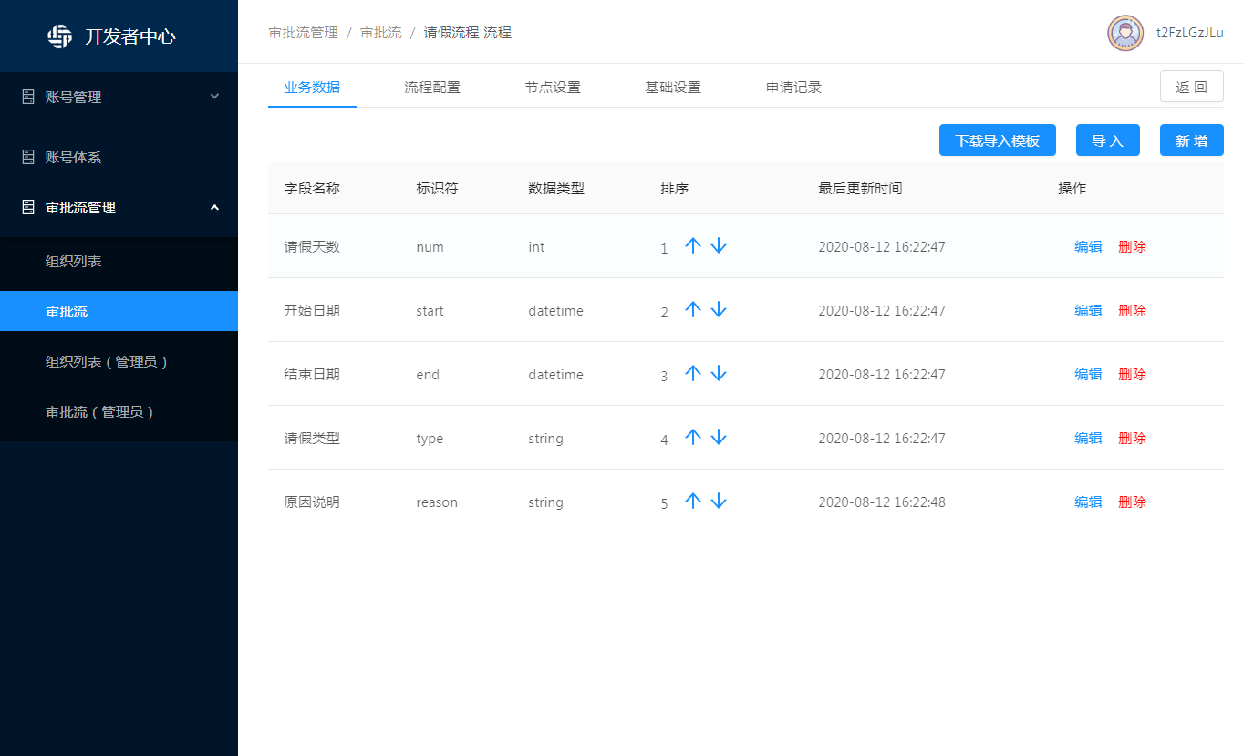
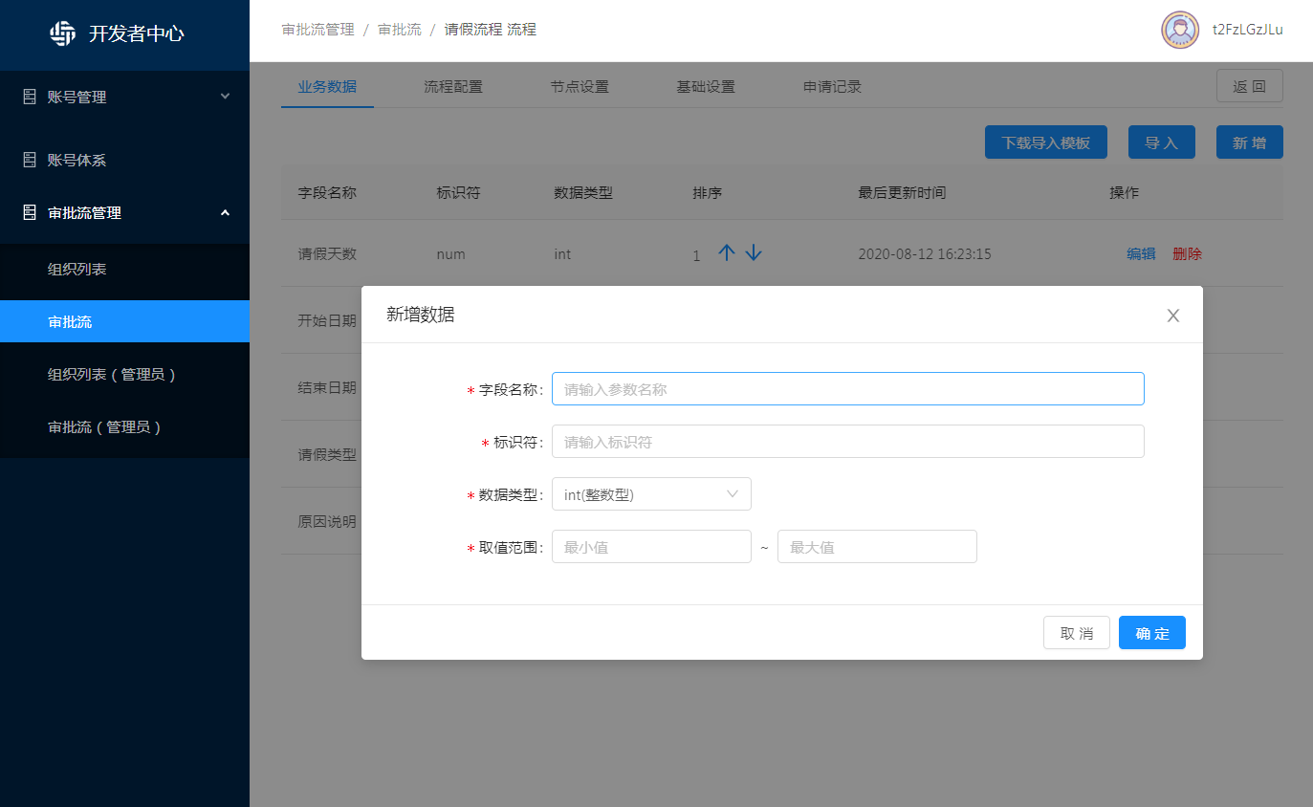
申请表单数据设计
支持不同业务的表单灵活自定义业务数据
支持的数据类型包括：整数、浮点数、布尔、字符串、日期、附件、表格

Slide 11
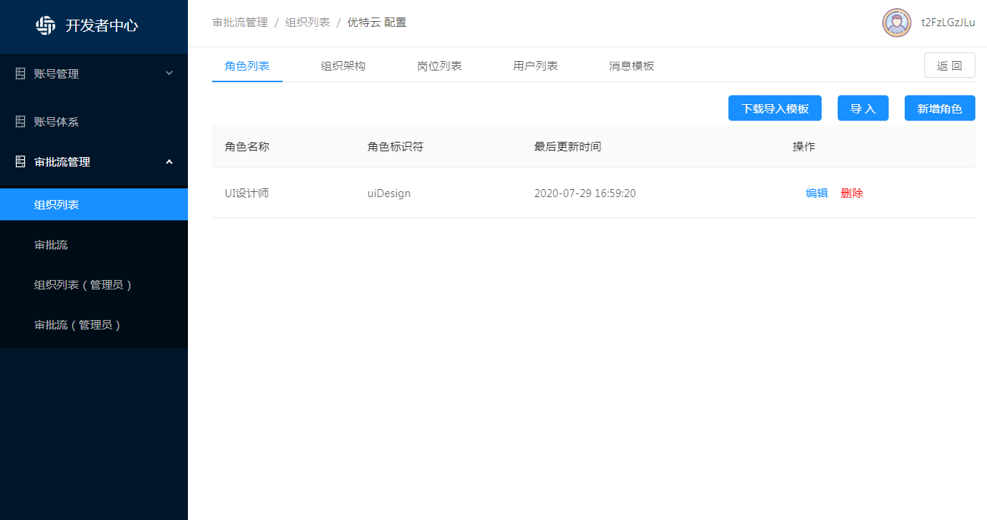
组织架构数据
组织架构、用户、角色、岗位管理，可以将业务系统的数据导入本系统

Slide 12
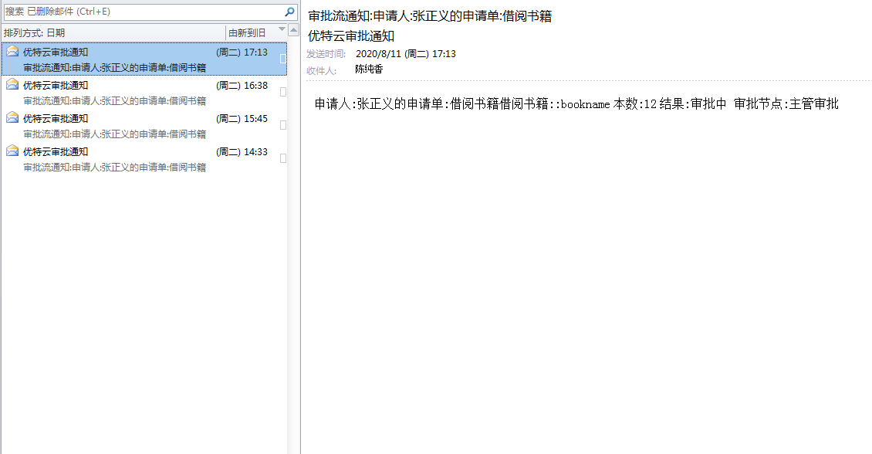
短信、邮件通知
支持短信、邮件的通知方式，在审批流转过程中，可以自定义提醒方式以及模板

Slide 13
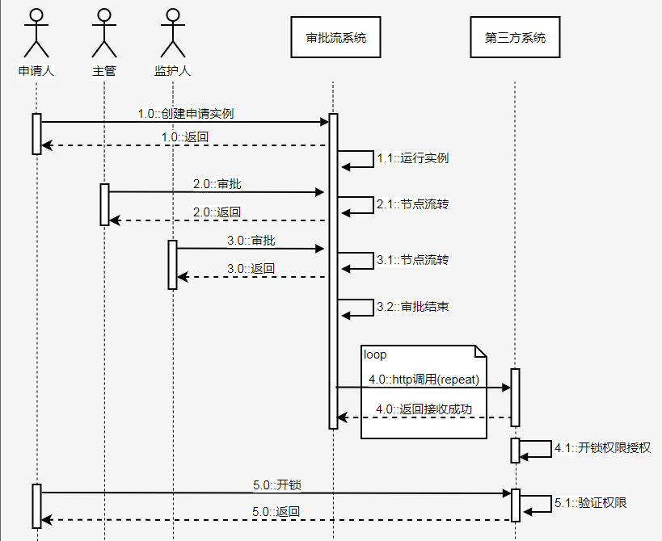
后台服务回调
第三方服务回调，通过对服务调用的支持，使优特云审批流可以和外部系统进行集成，数据流转。
开发者在开通服务时只需要进行简单的配置，即可收到审批完成状态、审批结果。第三方系统可以自动触发内部业务逻辑。

Slide 14
03
快速入门
PART THREE

Slide 15
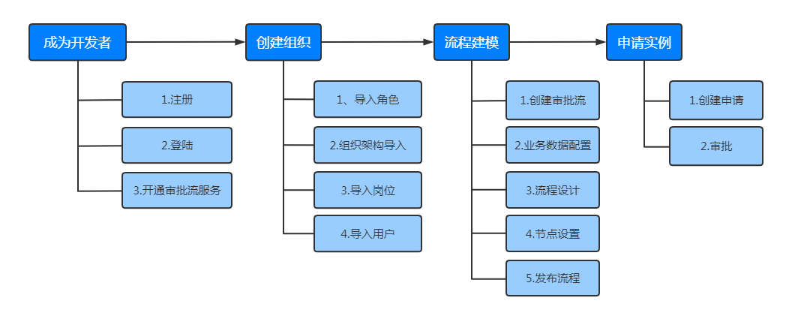
使用全流程

Slide 16
04
应用案例
PART FOUR

Slide 17
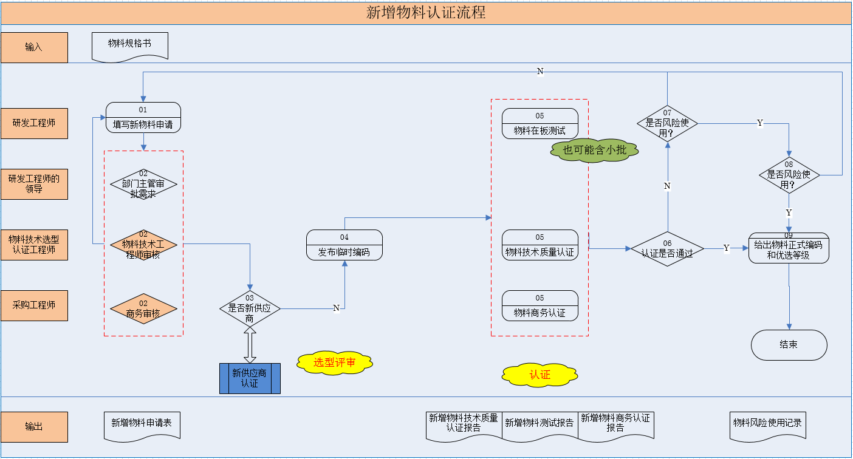
物料认证流程

Slide 18
05
自问自答
PART FIVE

Slide 19
常见问题之10
1、需要可视化设置审批流程步骤.
有
2、需要有并行审核流程.
目前并行审核正在开发中
3、需要实现条件选择审批流程分支功能.
可以
4、需要集成单点登录.
可以，我们的用户中心已经支持单点登录。
5、各种单据审批通过后,还需要回写到业务系统里
提供回调配置
6、审批流程中的每个步骤,都需要有提醒信息发出，可以在流程配置中设置哪些环节在什么场景下需要提醒，提醒方式有短信、邮件
可以设置，每个人工审批节点都有消息推送的规则设置
7、需要可以与其他即时通讯系统集成在一起.
暂不支持
8、是否能与现有的OA系统集成在一起.
提供接口，可以导入数据
9、报表统计
当前版本暂不支持，之后的版本会有规划
10、企业里会有很多种各种各样的单据,都需要能输入到系统里才可以.
可以设置，每个审批流都可以定义表单业务数据

Slide 20
常见问题之10
11、每个人可以很方便的察看自己的各种审核流程才可以.
可以查询
12、需要能显示审核历史,需要能很明确的知道,下一步是谁审核.
可以查询
13、需要有待审核列表.
可以查询
14、每个员工可以填写自己的单据,提交自己的单据.
可以
15、可以任意类别的单据,可以先保存为草稿,也可以选择提交,未生效的单据,可以有列表查询.
暂不支持草稿，之后的版本有规划
16、填写单据时,需要显示当前单据的审批流程.
可以查询
17、审批的时间需要显示.
可以
18、申请单据可以上传附件.
可以
19、提交申请单据后,才生成申请单据的编号.
是的
20、发出单据时,先需要判断该用户的该流程是否存在,若没设置好该用户的流程,不应该能发出单据进行审批.
可以支持，可以设置用户可申请的流程，对于无权限申请的，不能发起

Slide 21
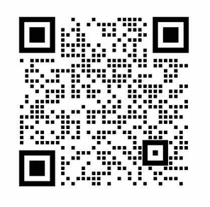
审批流产品交流群（企业微信）
预计上线时间：2020年9月1日
届时会在优特云的文档中心发布我们的使用手册和接口文档
有业务需要提前交流如何接入的，可以联系--陈纯香
审批流产品交流群
（企业微信）

